Slide 1

Model relațional
• Primary key (cheie primară)
• Foreign key (cheie externă)
• Relații între Tabele
• Introducere în SQL

Slide 2
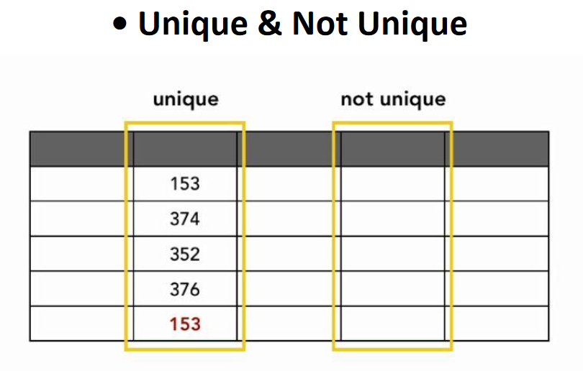
JS = interactivitate dinamică
Valori unice & Primary key:
100
200
300
100
100
Pentru a identifica în mod sigur o înregistrare într-un tabel, trebuie să găsim atributele sale unice, care nu se repetă în alte rânduri. Coloana care conține aceste valori unice este, de obicei, stabilită ca cheie primară.
O cheie primară este o coloană sau un set de coloane dintr-un tabel care identifică în mod unic fiecare rând (înregistrare) din acel tabel.

Slide 3
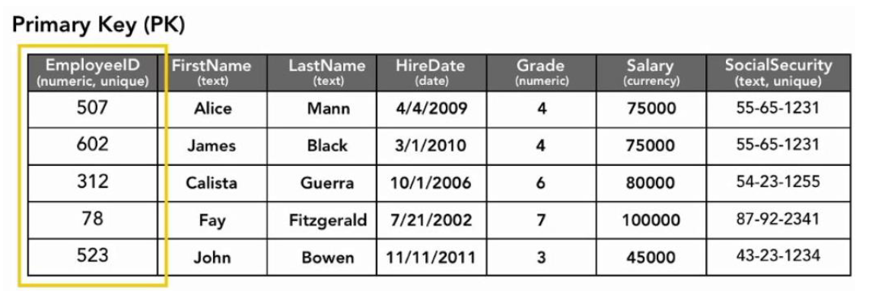
JS = interactivitate dinamică
Primary key (cheie primară):
100
66-01-2558
101
102
103
104
Atunci când valorile unice includ date sensibile (cum ar fi IDNP sau numărul de asigurare socială), este recomandat să adăugăm o coloană suplimentară (numită de obicei "id") și să lăsăm SGBD-ul să genereze automat o valoare unică și consecutivă pentru aceasta.

Slide 4
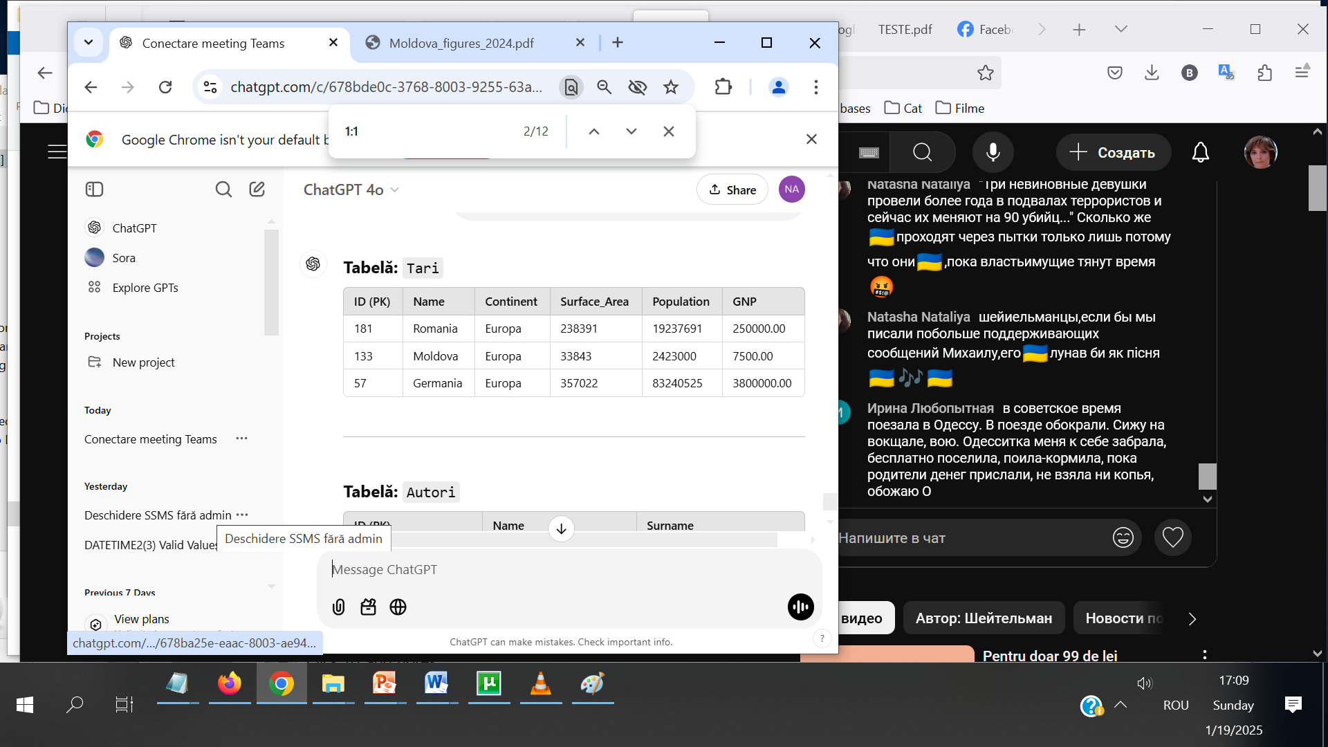
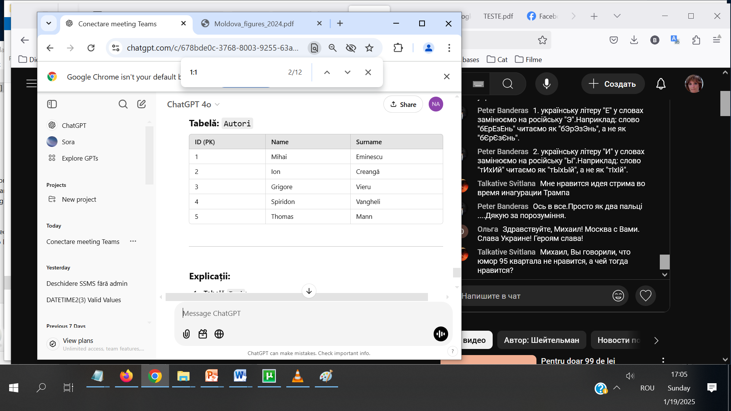
JS = interactivitate dinamică
Definirea Relațiilor între Tabele:
Stabilirea relațiilor între tabele se face pe baza cheilor primare.

Slide 5
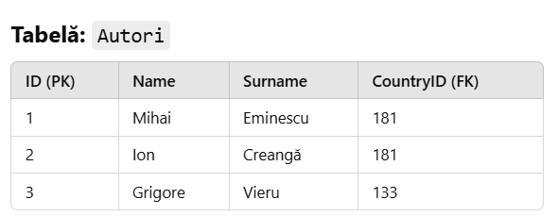
JS = interactivitate dinamică
Definirea Relațiilor între Tabele:
O cheie externă (FK) este o coloană sau un set de coloane dintr-un tabel care stabilește o legătură sau o relație între două tabele.

Slide 6
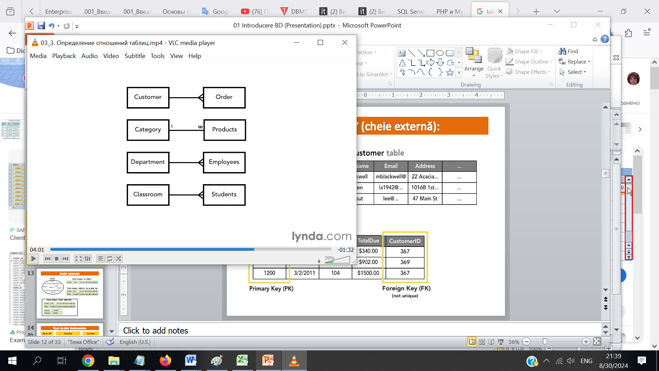
JS = interactivitate dinamică
One-to-Many Relation (1 : m):

Slide 7
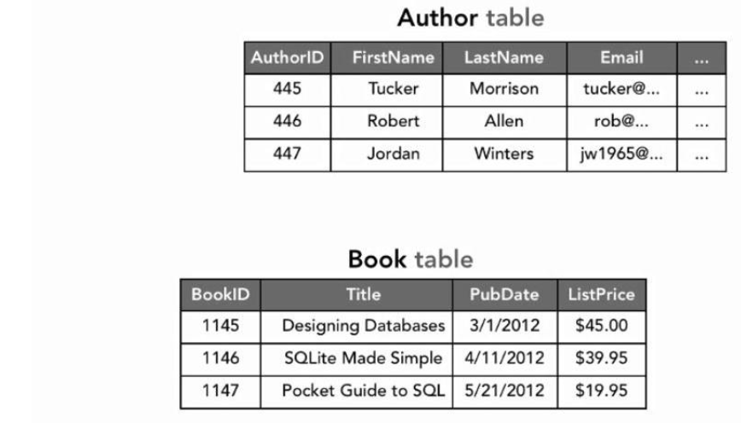
JS = interactivitate dinamică
Many-to-Many Relation (m : m):
În SGBD-urile relaționale, relația de tip multi-la-mulți nu poate fi exprimată direct.

Slide 8
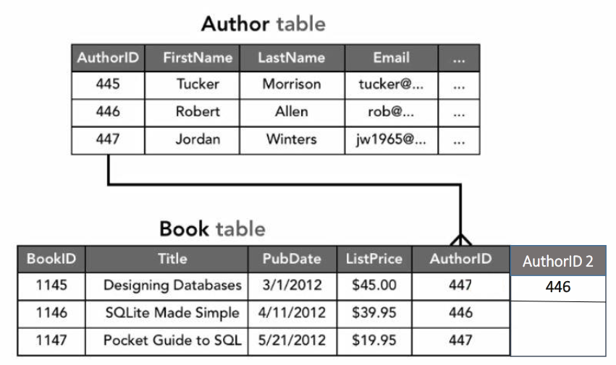
JS = interactivitate dinamică
Many-to-Many Relation (m : m):
Adăugarea coloanelor în acest mod (AutorID, AutorID2), duce la duplicarea datelor, lucru care trebuie evitat în proiectarea bazelor de date.

Slide 9
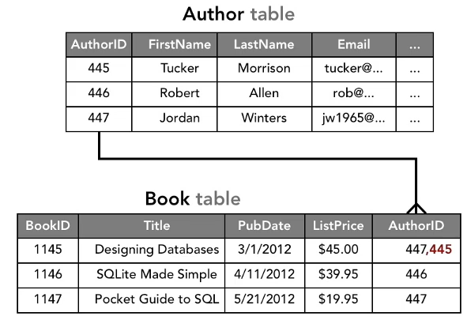
JS = interactivitate dinamică
Many-to-Many Relation (m : m):
Introducerea a două valori separate prin virgulă în același câmp este o practică nepotrivită și nu este recomandată.

Slide 10
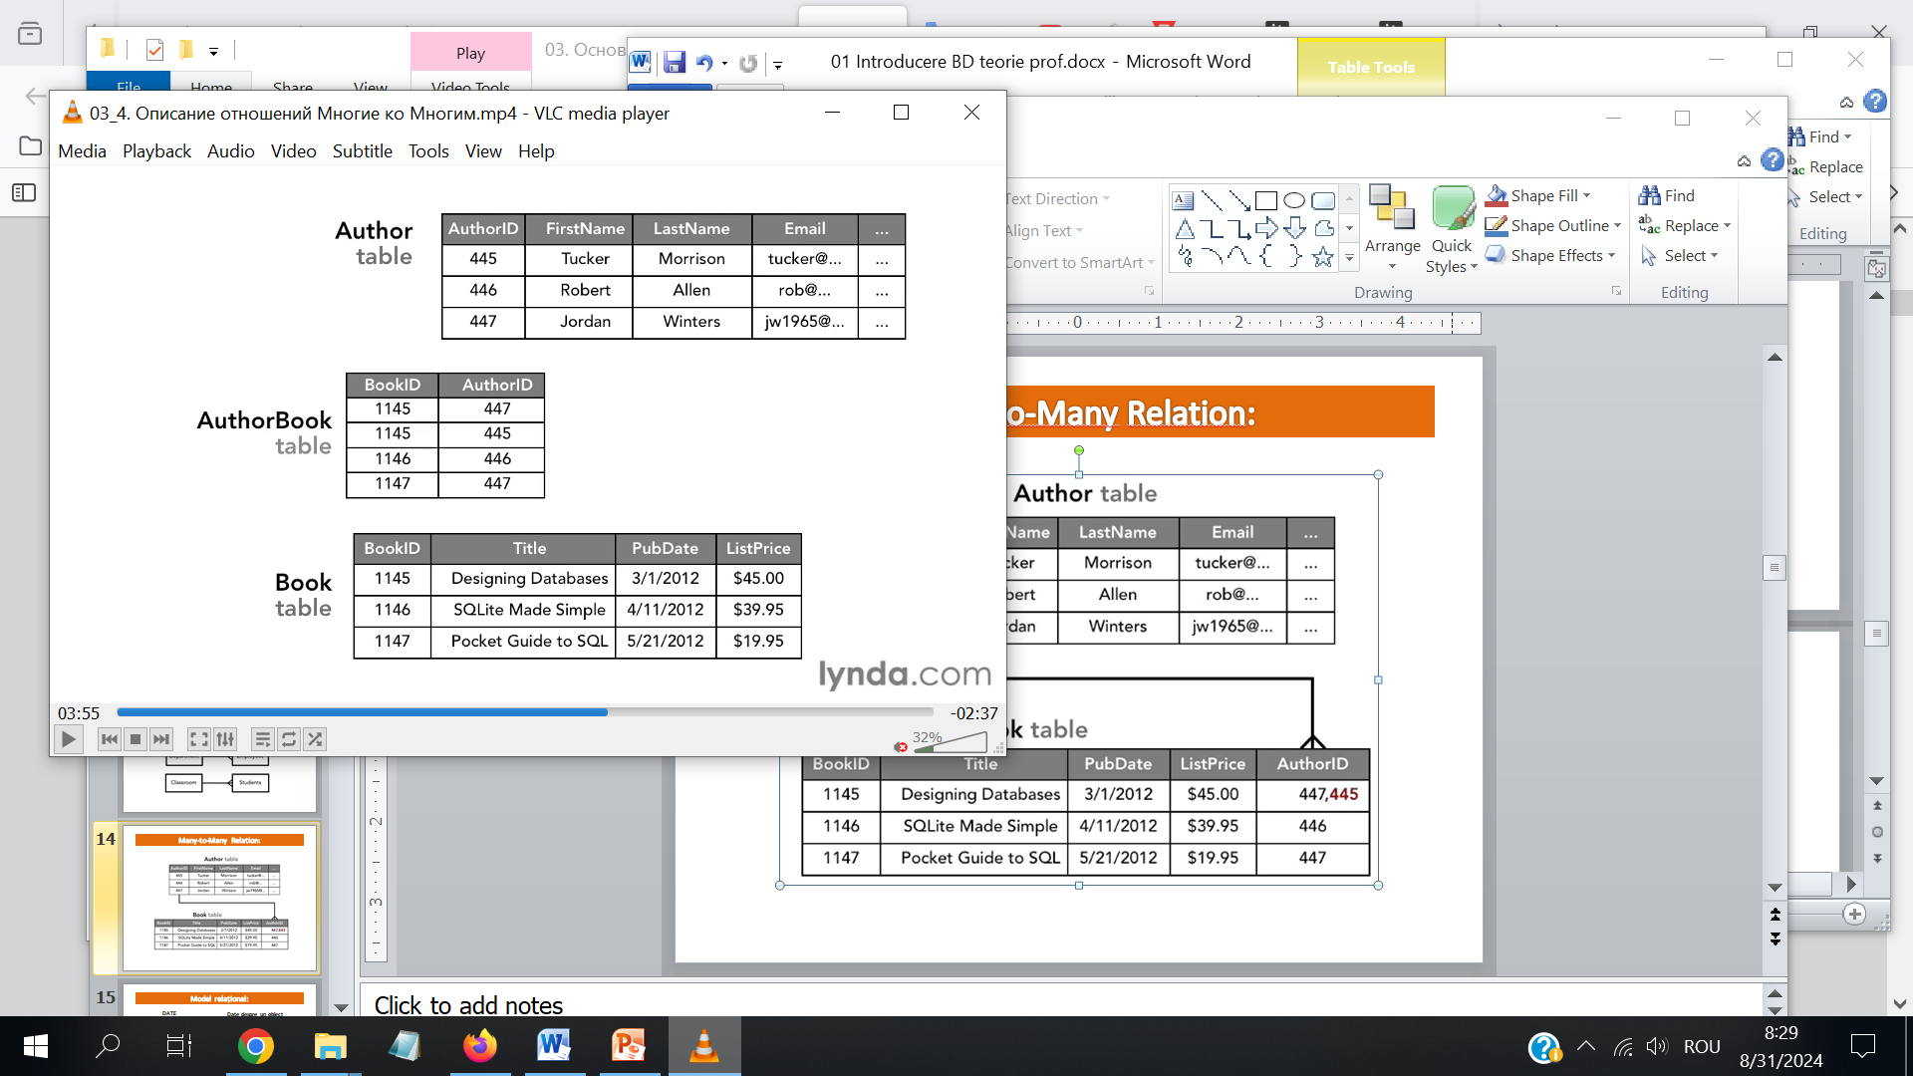
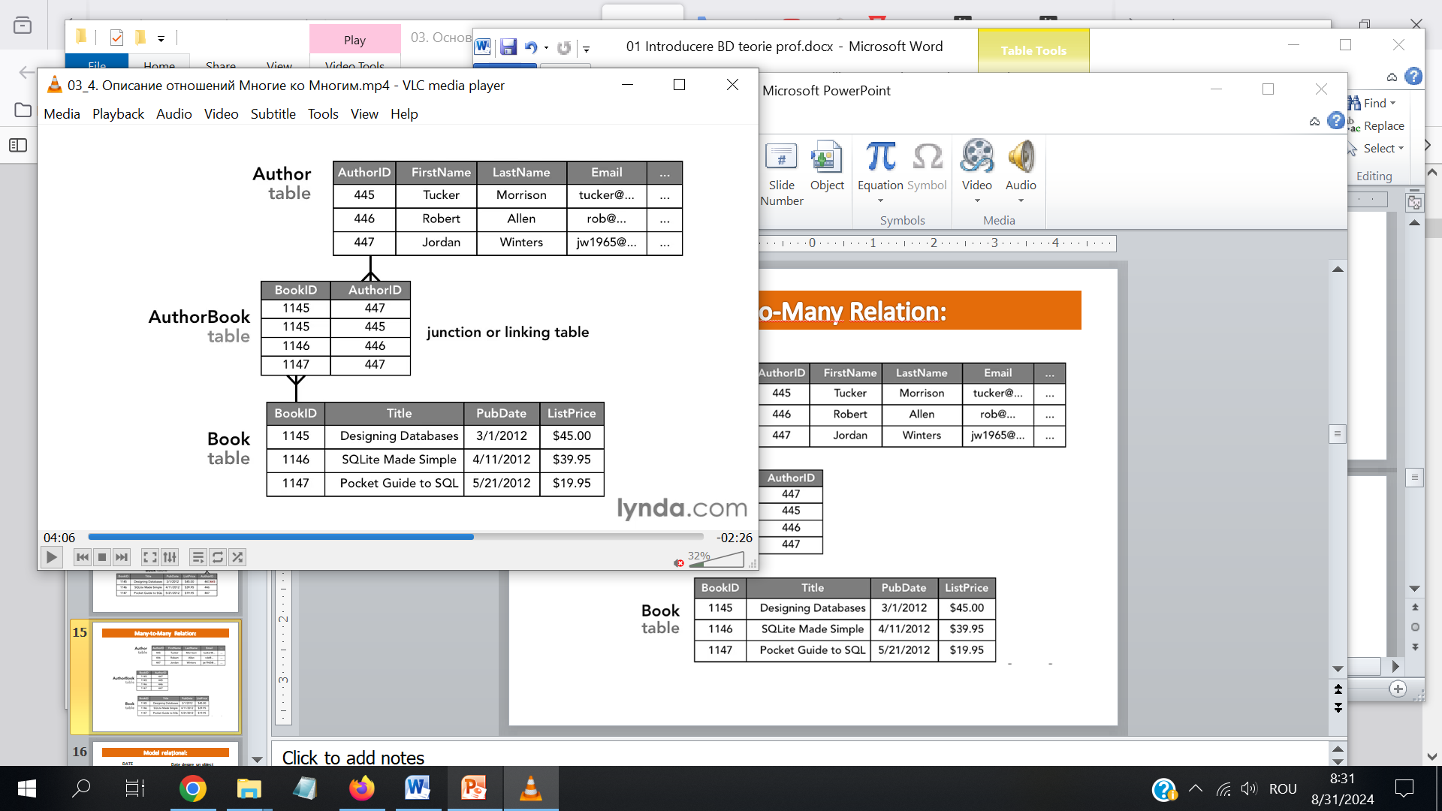
JS = interactivitate dinamică
Many-to-Many Relation (m : m):
Adăugăm un tabel suplimentar cu scopul de a crea două relații unu-la-mulți.

Slide 11
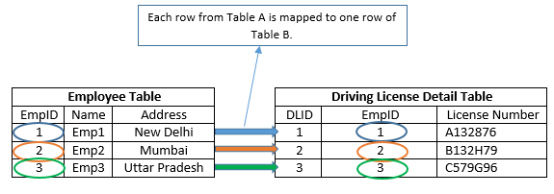
JS = interactivitate dinamică
One-to-One Relation (1 : 1):
Passport
P_ID
IDNP
Când un rând dintr-un tabel corespunde unui singur rând din alt tabel, avem o relație unu-la-unu. Aceasta este rară, deoarece informațiile pot fi stocate într-un singur tabel, dar poate fi folosită pentru divizarea unui tabel mare din motive de întreținere sau securitate.

Slide 12
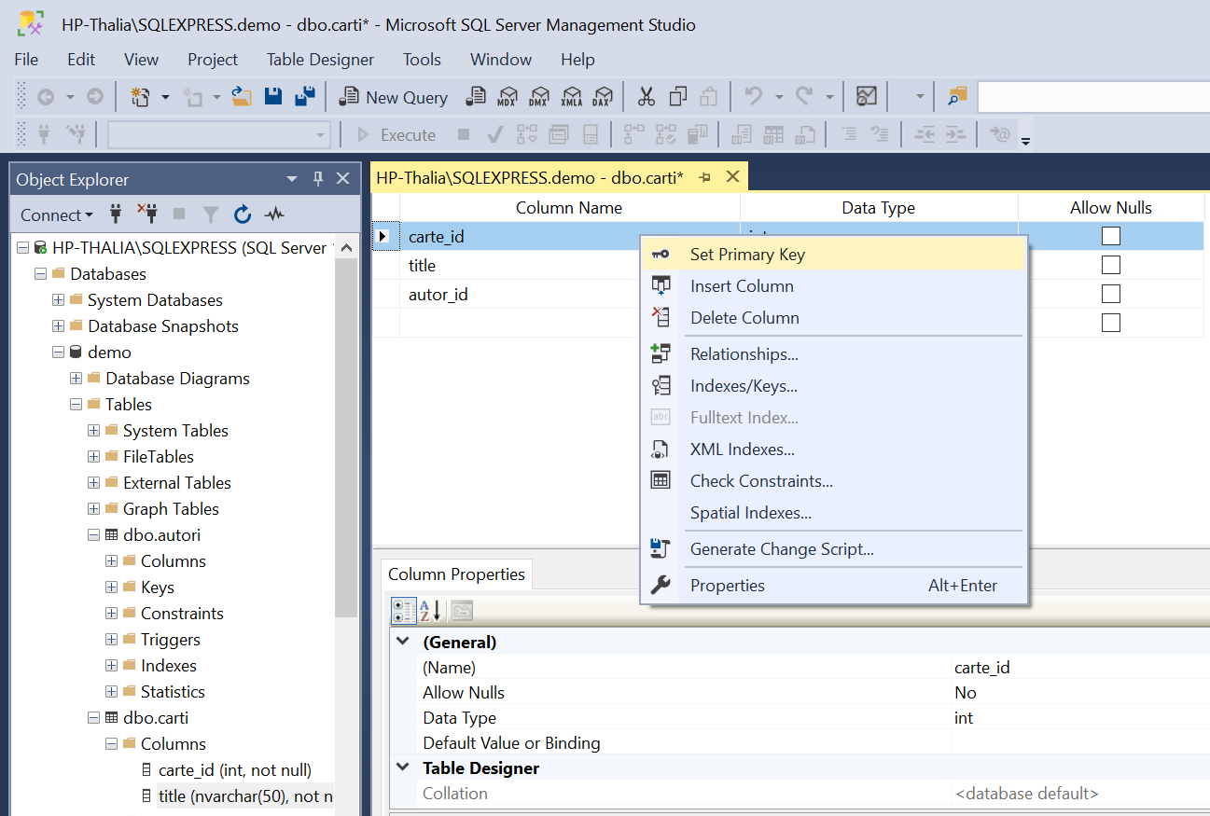
JS = interactivitate dinamică
Add Primary Key in SSMS:

Slide 13
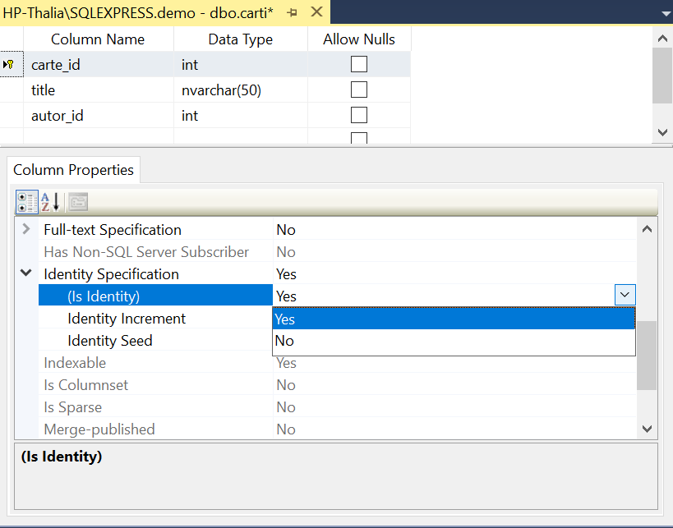
JS = interactivitate dinamică
Add Autoincrement to Primary Key in SSMS:

Slide 14
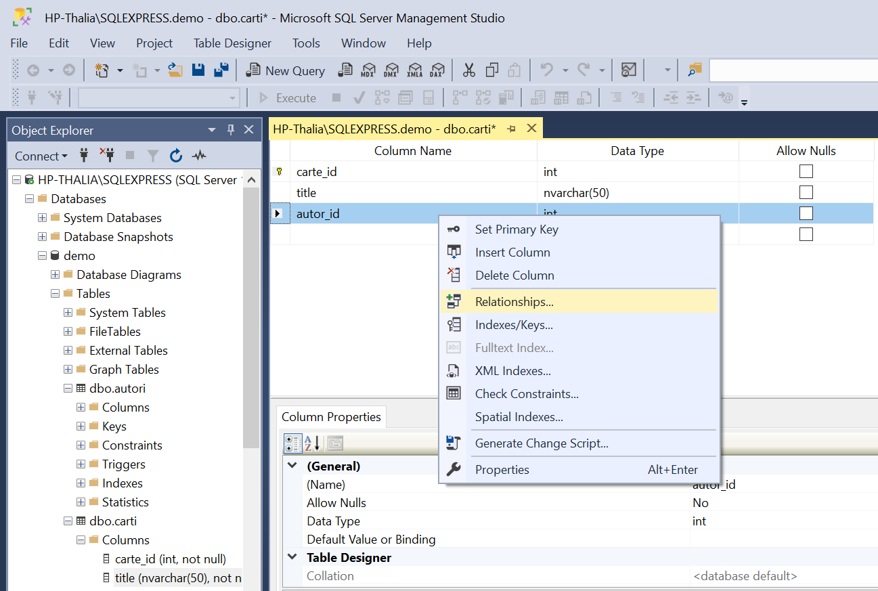
JS = interactivitate dinamică
Add Foreign Key in SSMS (1):

Slide 15
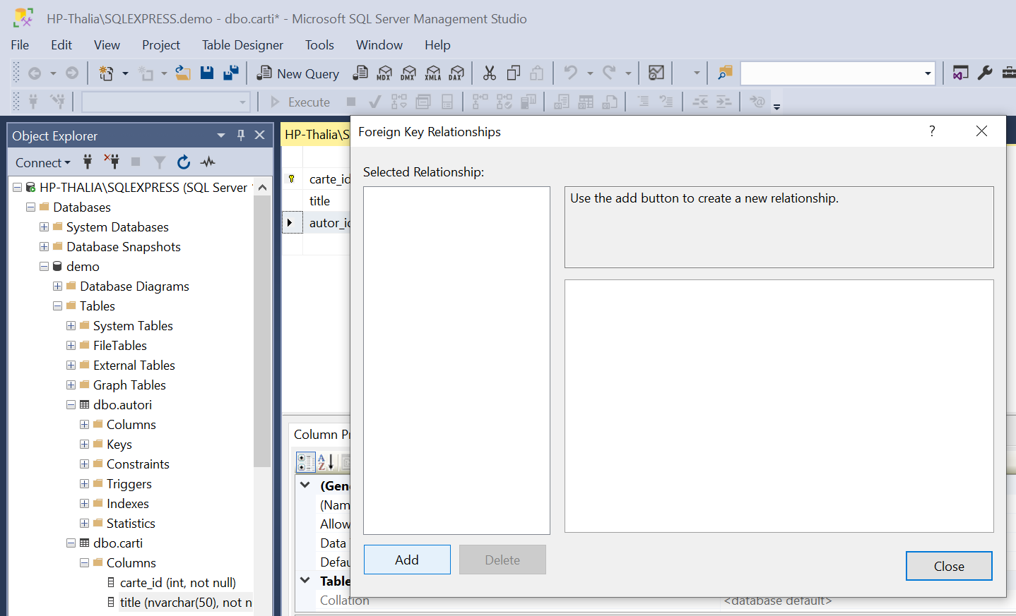
JS = interactivitate dinamică
Add Foreign Key in SSMS (2):

Slide 16
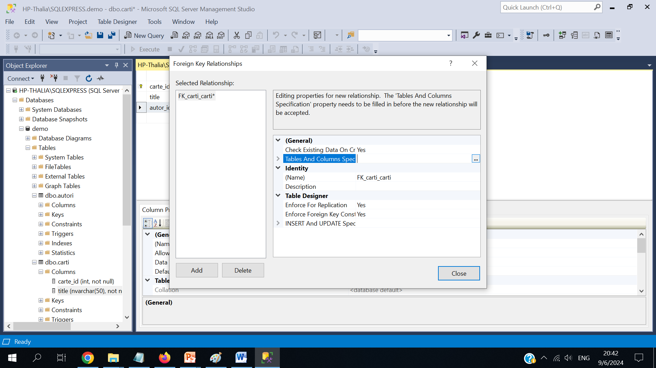
JS = interactivitate dinamică
Add Foreign Key in SSMS (3):

Slide 17
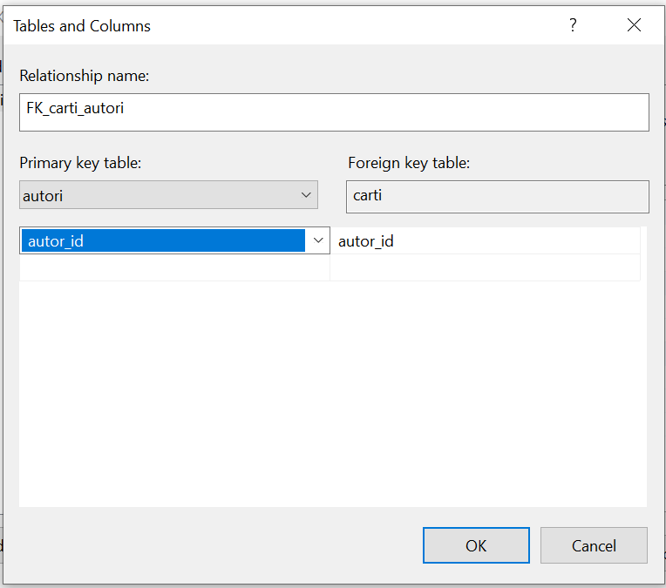
JS = interactivitate dinamică
Add Foreign Key in SSMS (4):
1. Numele coloanei care va servi drept cheie externă
2. Tabelul si cheia lui primara care devine cheie externă în tabelul curent
3. Denumirea cheii externe
3
2
1

Slide 18
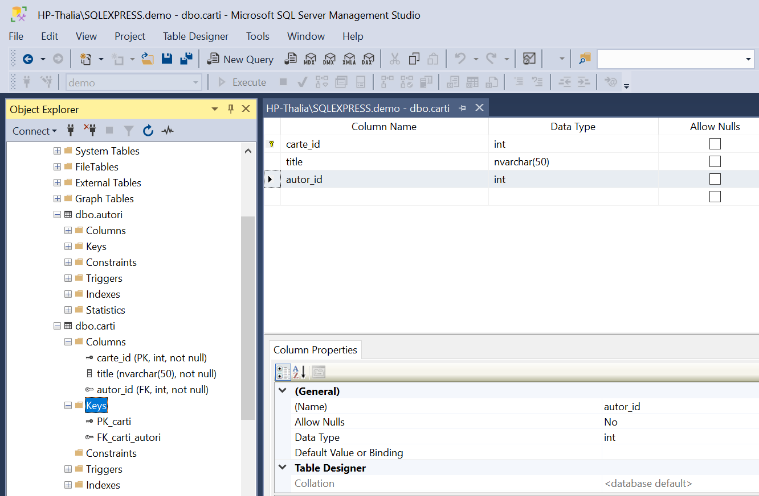
JS = interactivitate dinamică
Add Foreign Key in SSMS (5 - result):

Slide 19
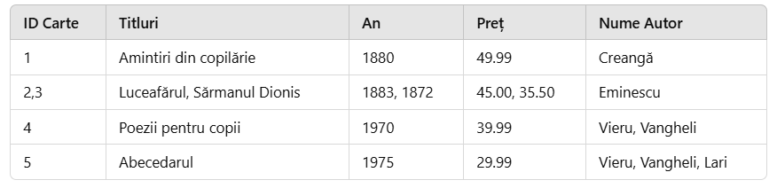
Sarcină 1: 1) Creează o nouă bază de date numită Biblioteca. În această bază de date, definește următoarele tabele: Autori, Țări, Cărți și Detalii Autori. Relațiile dintre tabele sunt următoarele: un autor aparține unei singure țări, însă o țară poate avea mai mulți autori asociați. De asemenea, o carte poate fi scrisă de mai mulți autori, iar un autor poate contribui la mai multe cărți. Pentru unii autori, sunt disponibile informații suplimentare care vor fi stocate în tabelul Detalii Autori. 2) Structura de bază pentru tabelele menționate este: A) Tabelul Autori cu următoarele coloane: id, nume, prenume, tara. B) Tabelul Țări cu următoarele coloane: id, name, continent, surface_area, population, gnp B) Tabelul Carti cu următoarele coloane: id, title, year, price. Introdu cărțile:

Slide 20
JS = interactivitate dinamică
Introducere în SQL:
SQL (Structured Query Language) = Limbaj Structurat de Interogare specializat în gestionarea bazelor de date relaționale (RDBMS), permițând interogarea, inserarea, actualizarea și ștergerea datelor, precum și definirea structurii bazei și controlul accesului.
1) SQL – limbaj standardizat
• SQL este un limbaj standardizat, coordonat de ANSI (American National Standards Institute) pentru a asigura compatibilitatea între diverse sisteme. Deși există variații precum PL-SQL în Oracle sau T-SQL în Microsoft SQL Server, elementele esențiale ale SQL rămân neschimbate datorită acestei standardizări.
2) SQL – limbaj declarativ
• SQL este un limbaj declarativ, ceea ce înseamnă că utilizatorii descriu ce rezultat doresc, iar sistemul de gestionare a bazelor de date (SGBD) decide cea mai eficientă modalitate de a obține acel rezultat.

Slide 21
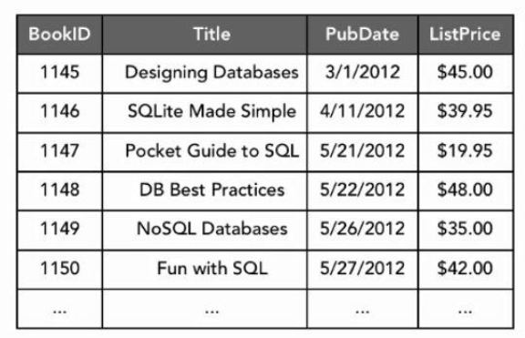
JS = interactivitate dinamică
Exemplu Tabel Cărți:
# Ce cărți costă mai mult de 40 USD ???

Slide 22
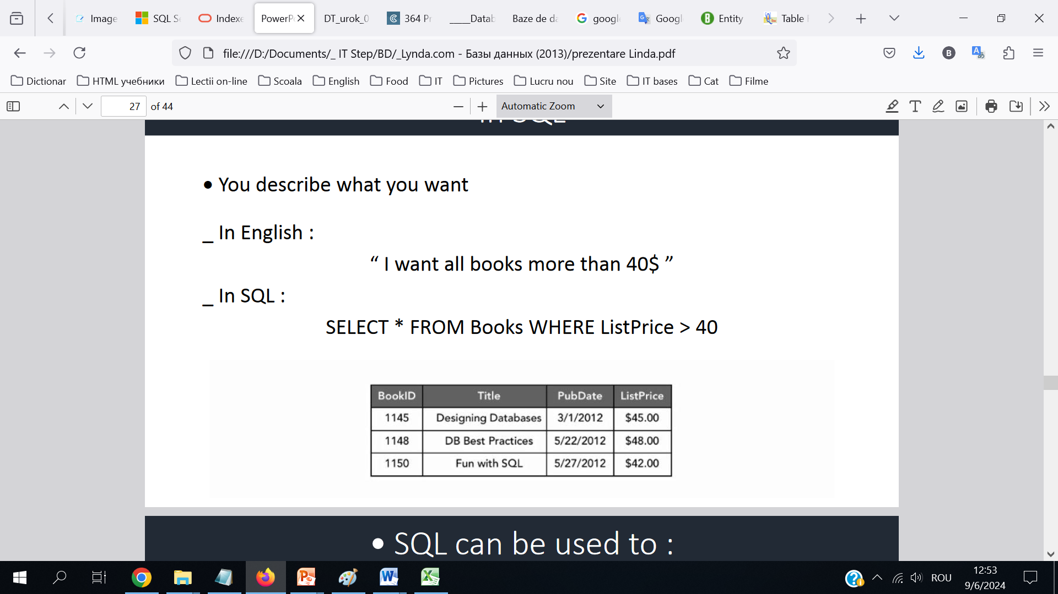
JS = interactivitate dinamică
În SQL:
• Descrii ce rezultat dorești să obții:

Slide 23
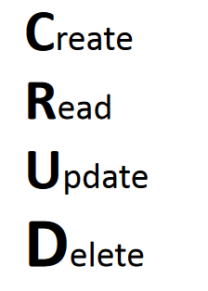
JS = interactivitate dinamică
SQL este utilizat pentru:
SQL este folosit pentru a gestiona datele într-o BD prin operațiuni CRUD:
- adăugarea de noi înregistrări în tabele (comanda INSERT)
- citirea și interogarea datelor existente (comanda SELECT)
- actualizarea datelor deja stocate (comanda UPDATE)
- ștergerea înregistrărilor din tabele (comanda DELETE)

Slide 24
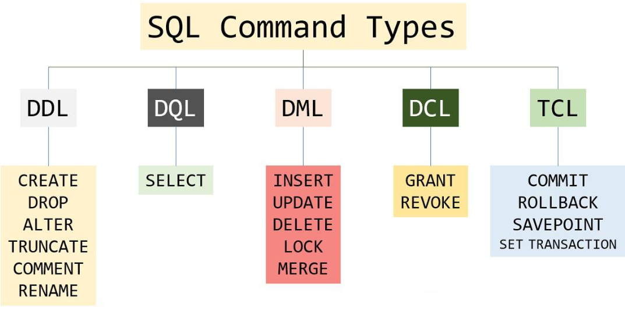

JS = interactivitate dinamică
Tipuri de comenzi SQL:

Slide 25
JS = interactivitate dinamică
sintaxa SQL:
1) SQL este case-insensitive, sunt considerate la fel:
SELECT * FROM Users;
select * from users;
2) Punctul și virgula (;) marchează sfârșitul unei comenzi:
SELECT * FROM Employees;
3) Comentarii în SQL: • Comentarii pe o singură linie sunt introduse folosind două cratime --.
• Comentarii pe mai multe linii sunt delimitate de /* și */.
-- Aceasta este o interogare SQL de test.
SELECT * FROM Users;
/* Aceasta este o interogare SQL
care selectează utilizatorii */
SELECT * FROM Users;

Slide 26
JS = interactivitate dinamică
SQL definește structura BD:
Pe lângă gestionarea datelor, SQL este folosit și pentru definirea structurii bazei de date în sine. Aceasta include:
1) Crearea structurii bazei de date: comenzi precum CREATE DATABASE și CREATE TABLE sunt folosite pentru a defini structura bazei de date și tabelele din ea.
2) Modificarea structurii bazei de date: comanda ALTER TABLE permite schimbarea structurii tabelelor existente.
3) Ștergerea obiectelor: comanda DROP este folosită pentru a elimina tabele, baze de date sau alte obiecte.

Slide 27
JS = interactivitate dinamică
Create Drop Database:
Pentru a crea o nouă BD, utilizăm comanda CREATE DATABASE nume_db:
CREATE DATABASE test;
Pentru a elimina o BD, utilizăm comanda DROP DATABASE nume_db.
DROP DATABASE test;
Fiți extrem de atenți când utilizați această comandă, deoarece șterge
definitiv baza de date și toate datele acesteia.

Slide 28
JS = interactivitate dinamică
Create Drop Table:
CREATE TABLE Employees (
EmployeeID INT PRIMARY KEY,
FirstName VARCHAR(50) NOT NULL,
LastName VARCHAR(50) NOT NULL,
Email VARCHAR(100) UNIQUE,
PhoneNumber VARCHAR(20) DEFAULT 'N/A',
HireDate DATE NOT NULL ,
DepartmentID INT NOT NULL,
CONSTRAINT FK_Department FOREIGN KEY (DepartmentID)
REFERENCES Departments(DepartmentID)
);
DROP TABLE Employees;

Slide 29
JS = interactivitate dinamică
Create Table (tabel suplimentar):
CREATE TABLE Autor_Carti (
AutorID INT,
CarteID INT,
PRIMARY KEY (AutorID, CarteID),
CONSTRAINT FK_Autor FOREIGN KEY (AutorID)
REFERENCES Autori(AutorID),
CONSTRAINT FK_Carte FOREIGN KEY (CarteID)
REFERENCES Carti(CarteID)
);
Cheia primară compusă formată din AutorID și CarteID oferă unicitate fiecărui rând din tabel.

Slide 30
Sarcină 2: Utilizând limbajul SQL: 1) Creează o nouă bază de date numită Biblioteca_scolara. În baza de date Biblioteca_scolara, creează tabelele: Carti, Discipline, și Autori cu următoarea structură: A) Tabelul Discipline are următoarele coloane: categorie_id (număr întreg, autoincrement), denumire (text 255 caractere cu diacritice) B) Tabelul Carti are următoarele coloane: carte_id (număr întreg, autoincrement), titlu (text 255 caractere cu diacritice), an_Publicare (număr întreg), pret (număr zecimal – lei și bani), categorie_id (număr întreg), categorie_id (număr întreg) C) Tabelul Autori are următoarele coloane: autor_id (număr întreg, autoincrement), nume (text 255 caractere cu diacritice), prenume (text 255 caractere cu diacritice) D) Tabelul Autori_Carti are următoarele coloane: autor_id (număr întreg, cheie externă), carte_id (număr întreg, cheie externă). Împreună aceste două coloane alcătuiesc cheia primară.

